Slide 1
資料分析實戰報告
111_2 機器學習課程期中平時報告
NAME:
TEACHER:偉大恩師龍大大

Slide 2
AGENDA
A.Pandas資料分析技術
Pandas資料結構與基本運算
pandas資料匯入(Data Loading)與資料清理(Data cleaning)
資料處理:連接(Join)|合併(Combine)和重塑(Reshape)
資料聚合(aggregation)和分組(group)
B.資料分析專題

Slide 3
A.
Pandas
資料分析技術

Slide 4
B.資料分析專題
MovieLens 1M 影評資料分析

Slide 5
Agenda
資料集:MovieLens 1M 影評資料分析
資料讀取
資料預處理
Descriptive Statistics
Data Visualization
Data Analysis using Pandas

Slide 6
MovieLens 1M 影評資料分析
6000名用戶對4000部電影的100萬條評分資料
MovieLens 1M資料集分為三個表：評分，使用者資訊，電影資訊
這些資料都是dat檔案格式
可以通過pandas.read_table將各個表分別讀到一個pandas DataFrame物件

Slide 7
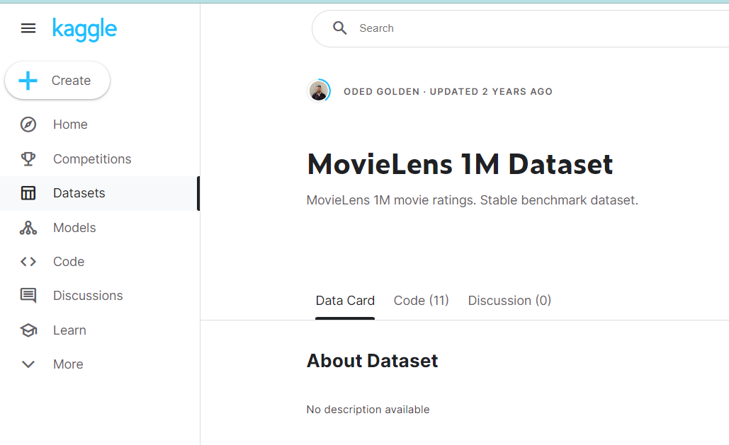

Slide 8
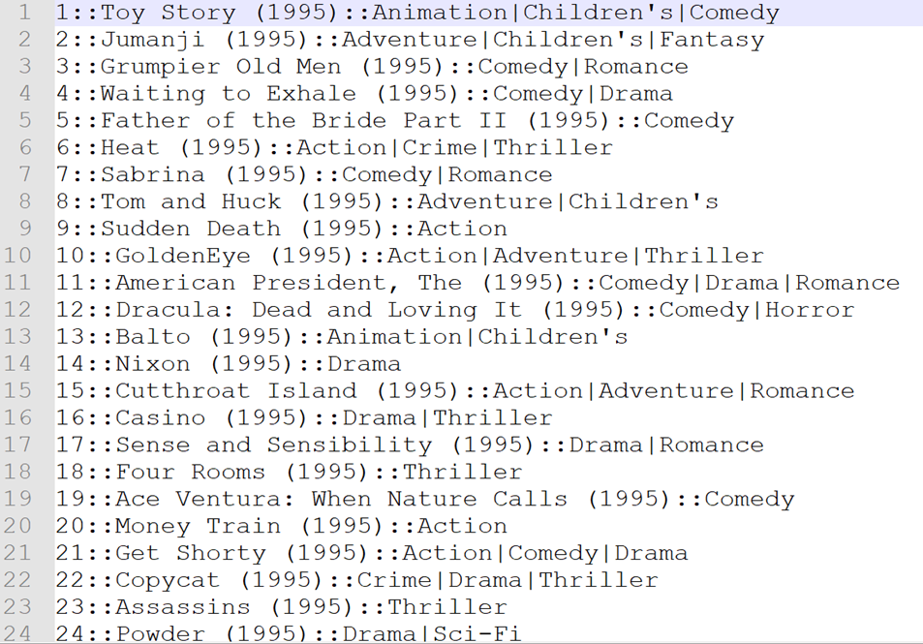
movies.dat
ratings.dat
users.dat

Slide 9
Getting the number of users and movies

Slide 10
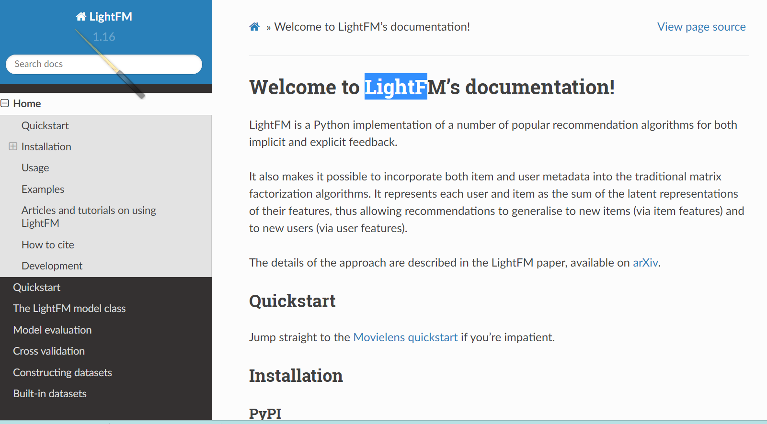
https://making.lyst.com/lightfm/docs/home.html

Slide 11
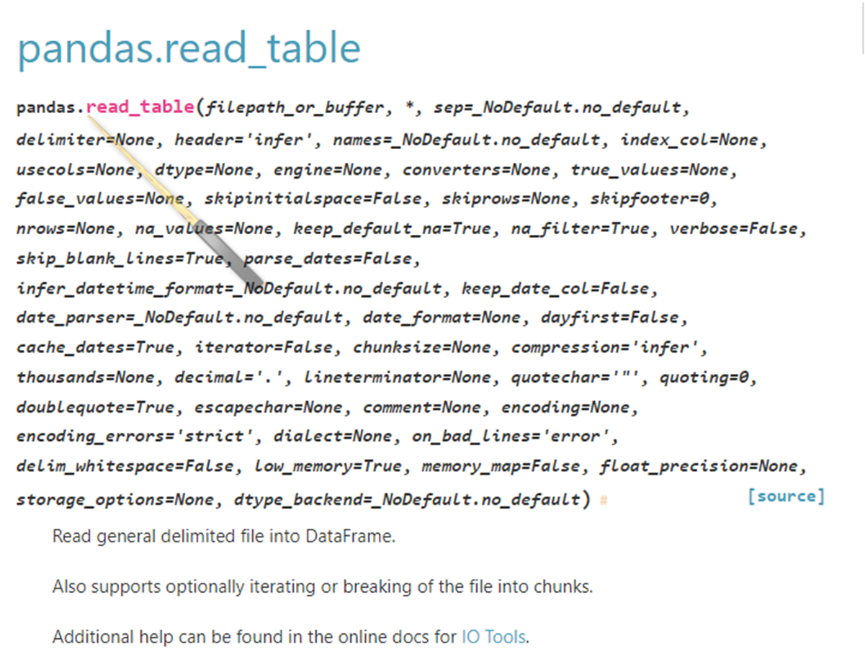
資料讀取

Slide 12
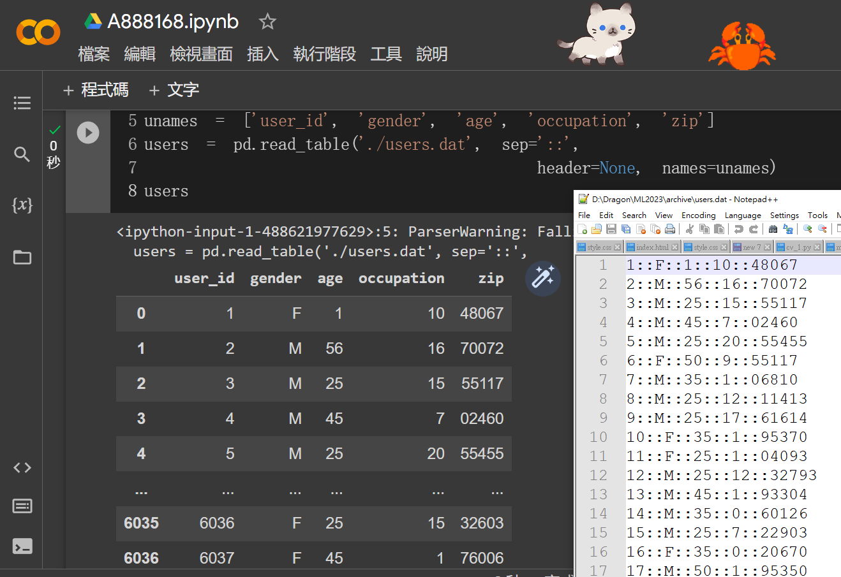
pandas.read_table()

Slide 13
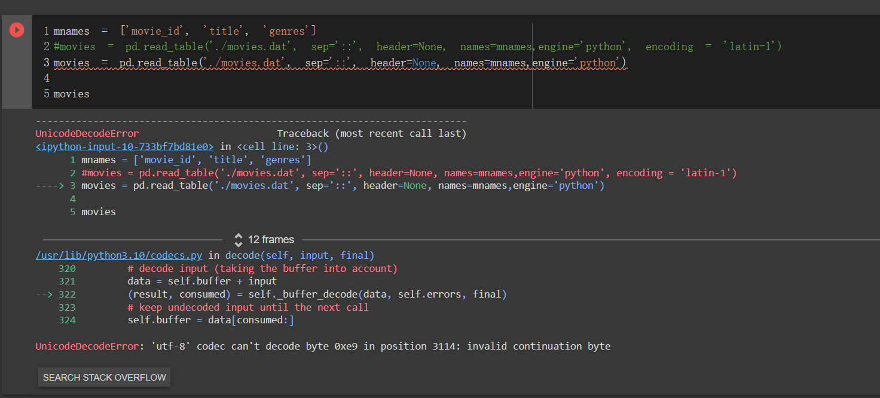

Slide 14
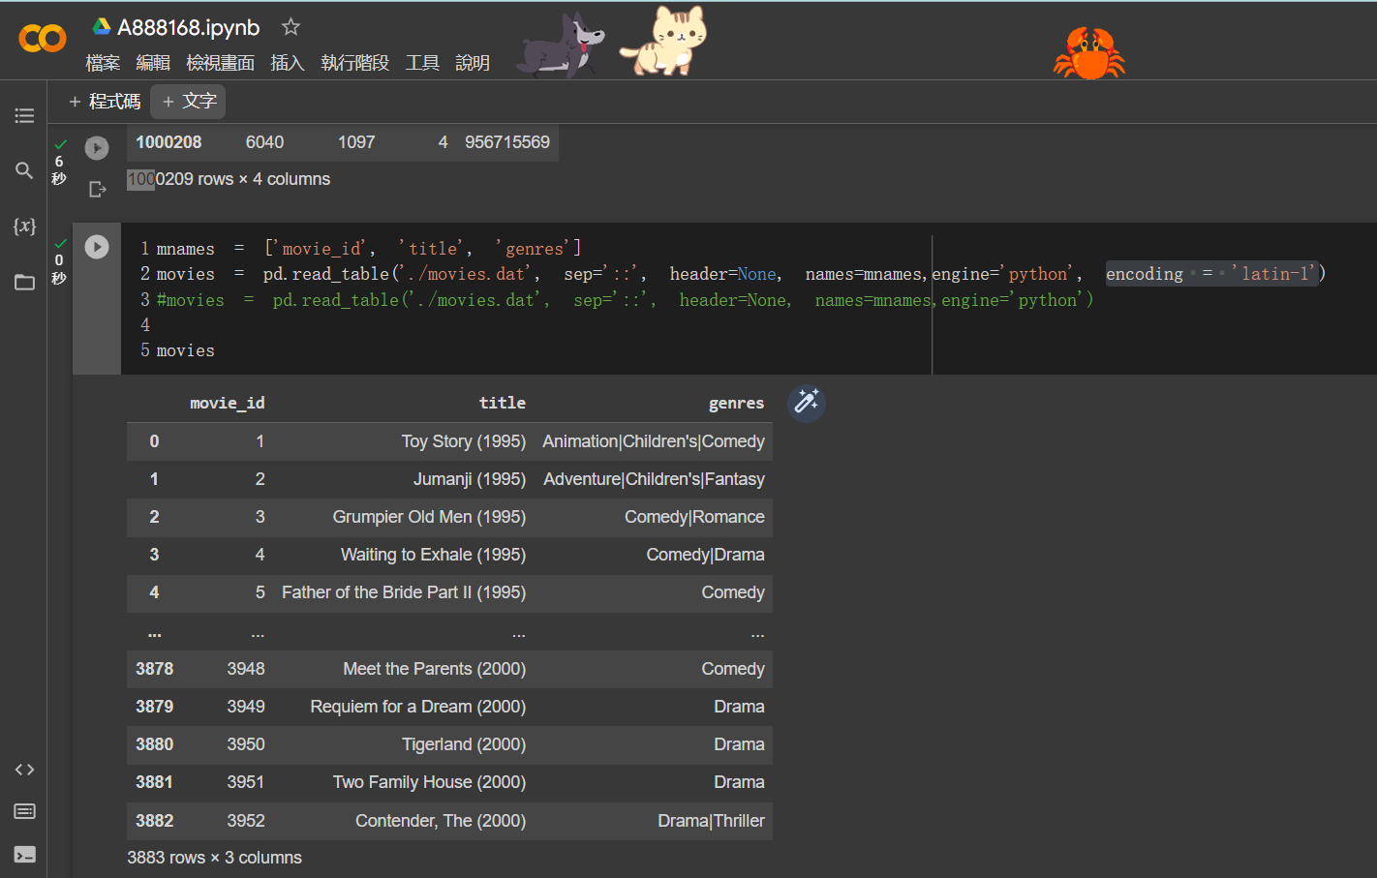

Slide 15
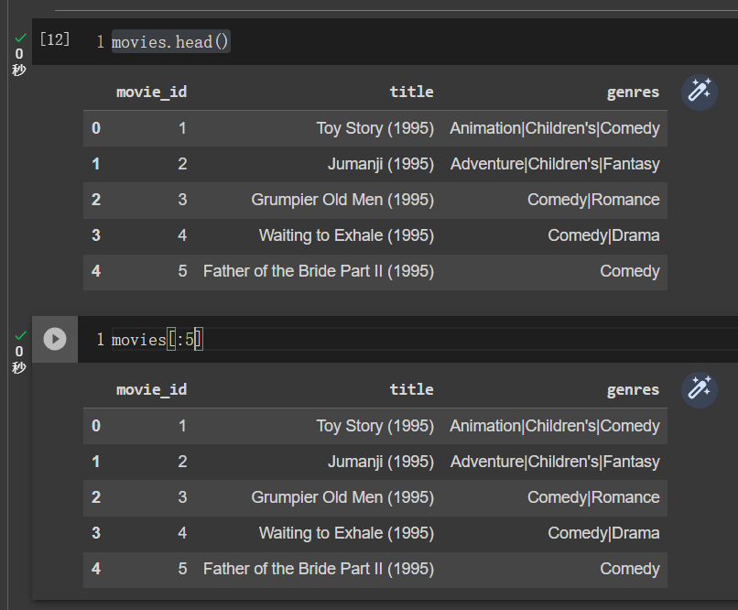
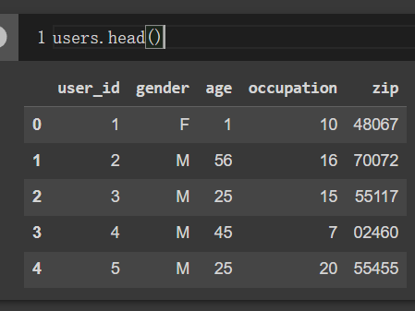
驗證資料載入是否正確?
==> 載入前幾行來驗證資料載入是否正確?
==> head()

Slide 16
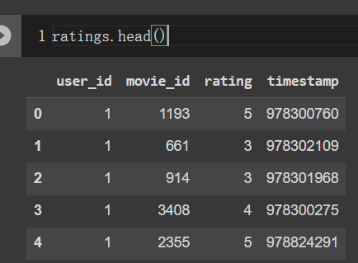

Slide 17
年齡和職業是以編碼形式給出的，它們的具體含義請參考改資料集的REAMDE文件。
分析散佈在三個表中的資料不是一件輕鬆的事情。
假設我們想要根據性別和年齡來計算某部電影的平均得分，
如果將所有的資料都合併到一個表中的話，問題就簡單多了。我們先用pandas的merge函數將ratings和users合併到一起，然後再將movies也合併進去。pandas會根據列名的重疊情況推斷出哪些列是合併（或連接）鍵：

Slide 18
根據性別和年齡來計算某部電影的平均得分
將所有的資料都合併到一個表
先用pandas的merge函數將ratings和users合併到一起
再將movies也合併進去。pandas會根據列名的重疊情況推斷出哪些列是合併（或連接）鍵

Slide 19
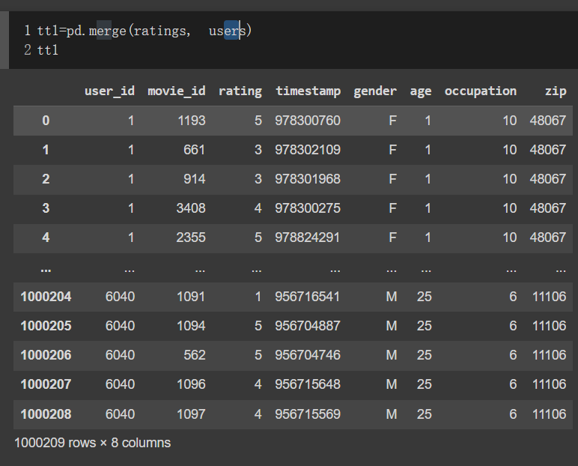

Slide 20
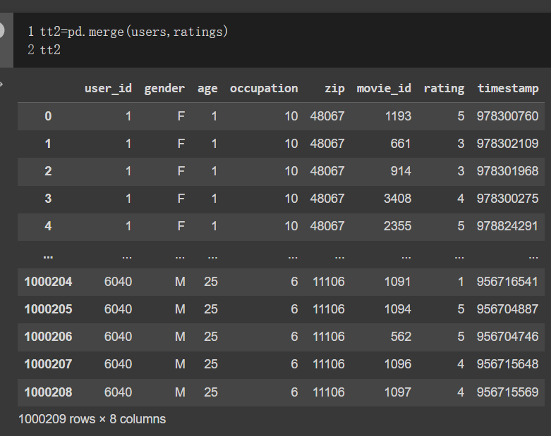

Slide 21
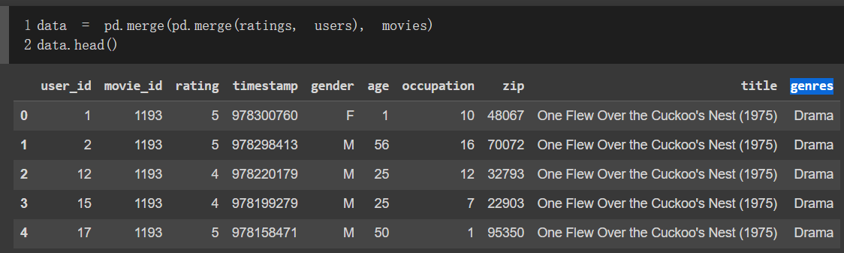

Slide 22
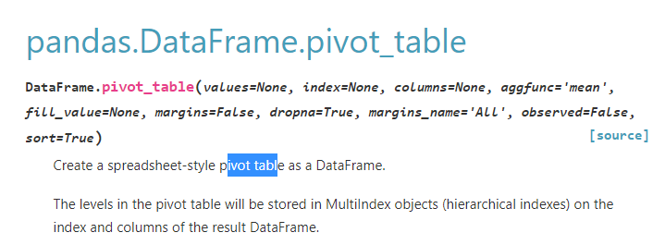
https://pandas.pydata.org/pandas-docs/stable/reference/api/pandas.DataFrame.pivot_table.html

Slide 23
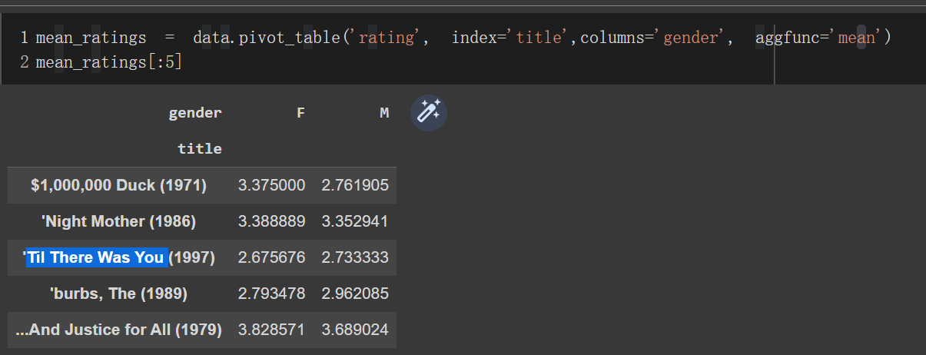
根據性別來計算某部電影的平均得分

Slide 24
資料預處理
電影平均得分，行標為電影名稱，列表為性別。
資料預處理:
過濾掉評分資料不夠250條的電影（這個數字可以自己設定）。
== > 先對title進行分組，然後利用size()得到一個含有各電影分組大小的Series對象：

Slide 25
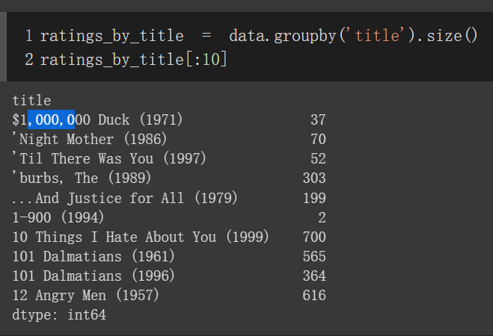

Slide 26
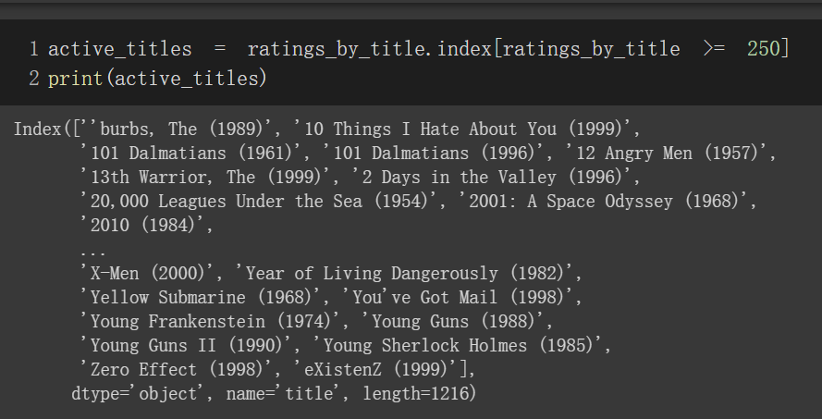

Slide 27
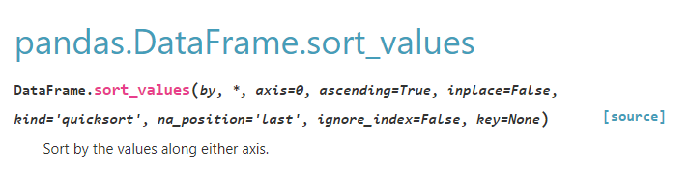
https://pandas.pydata.org/pandas-docs/stable/reference/api/pandas.DataFrame.sort_values.html

Slide 28
Measuring Rating Disagreement 計算評分分歧

Slide 29
男性與女性都喜歡的電影
男性與女性都不喜歡的電影
男性女性喜歡，而男性評價較低的電影
男性喜歡，而女性評價較低的電影

Slide 30
只是想要找出分歧最大的電影（不考慮性別因素）
= = >可以計算得分資料的方差或標準差：

Slide 31
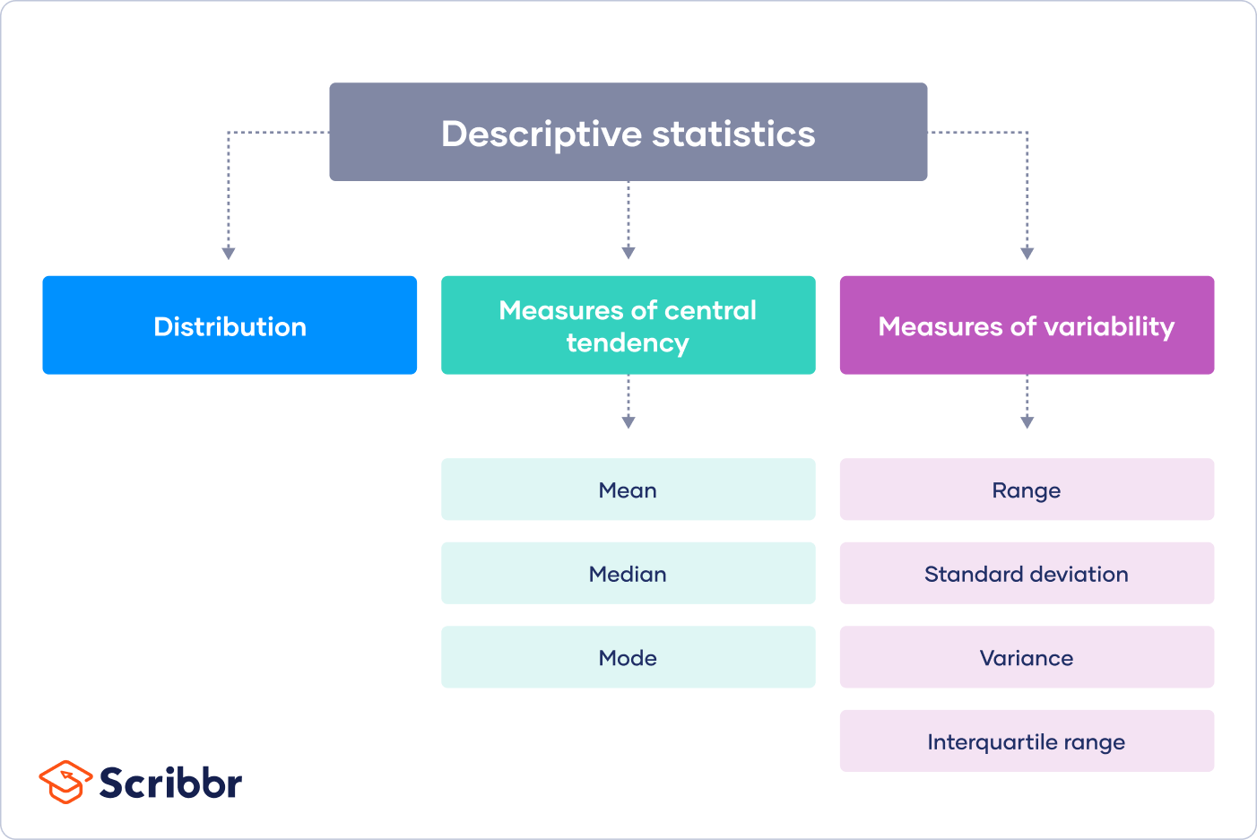
Descriptive Statistics

Slide 32
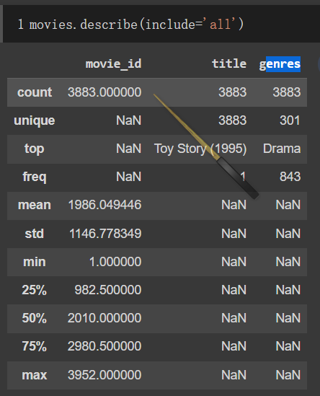
movies.describe(include='all')

